Slide 1
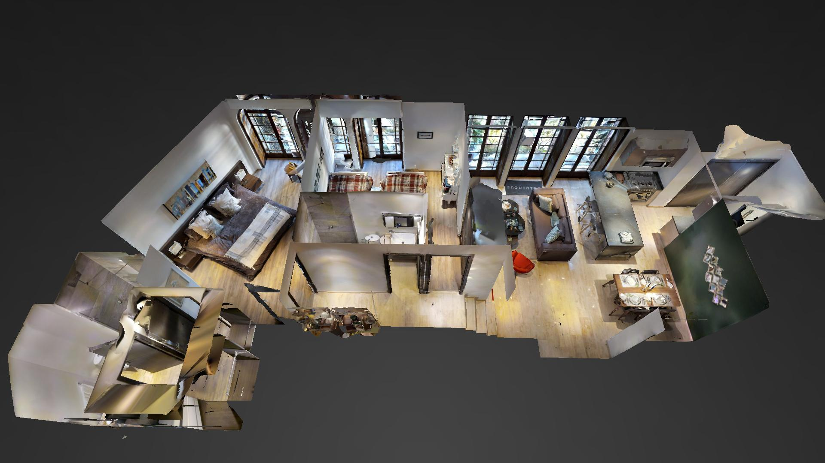

primeraRaíz
Tu espacio en realidad virtual
abierto las 24 horas
para usuarios de todo el mundo

Slide 2
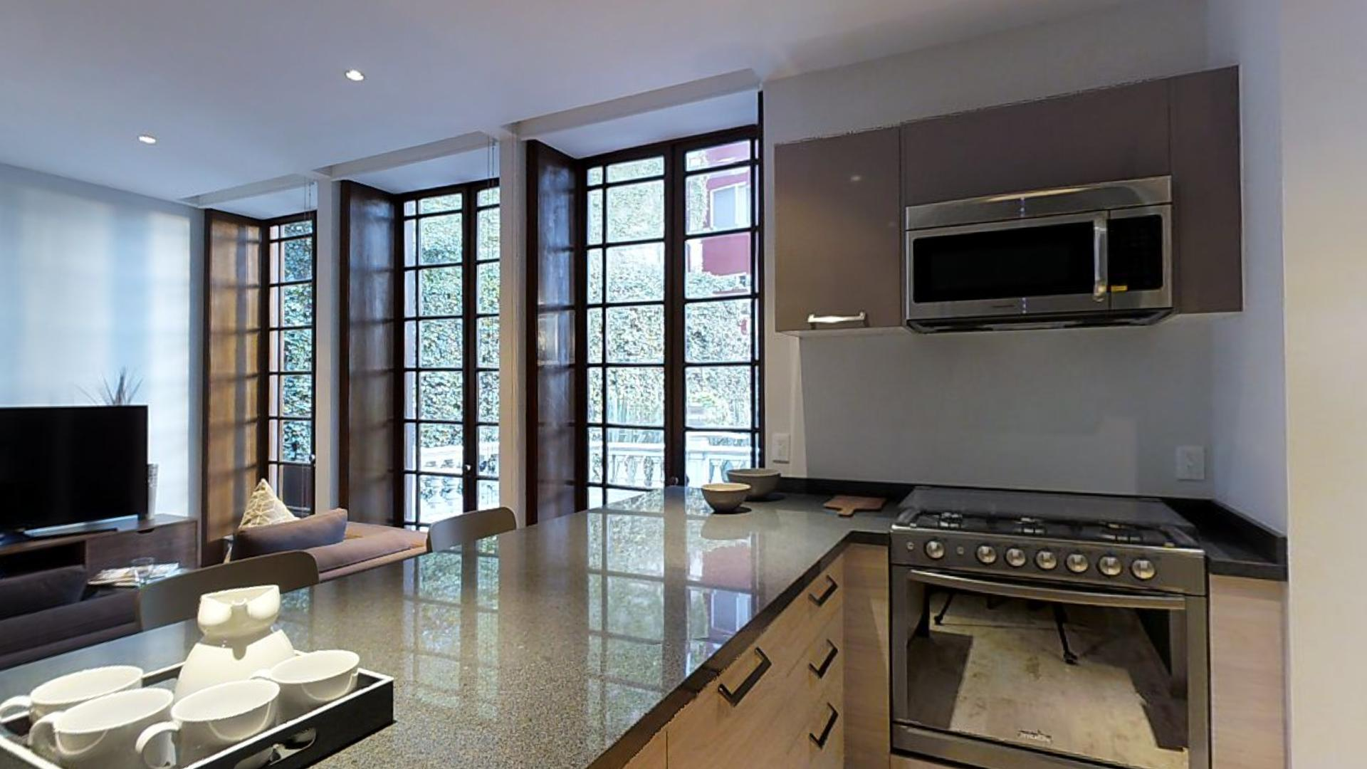
primeraRaíz
Ideal para
inmuebles en venta
showrooms
hoteles
espacios culturales
y mucho más...

Slide 3

primeraRaíz
Impresiona y consigue más clientes
Destaca entre tus competidores
¡Vende más rápido!
La probabilidad de que un cliente contacte a un agente inmobiliario aumenta 60% después de ver el tour virtual de una propiedad.

Slide 4
primeraRaíz
Herramientas que impactan y se adaptan a tus necesidades
Vista de planos y maquetas
Etiquetas interactivas
Inmersión completa con lentes lentes de realidad virtual

Slide 5
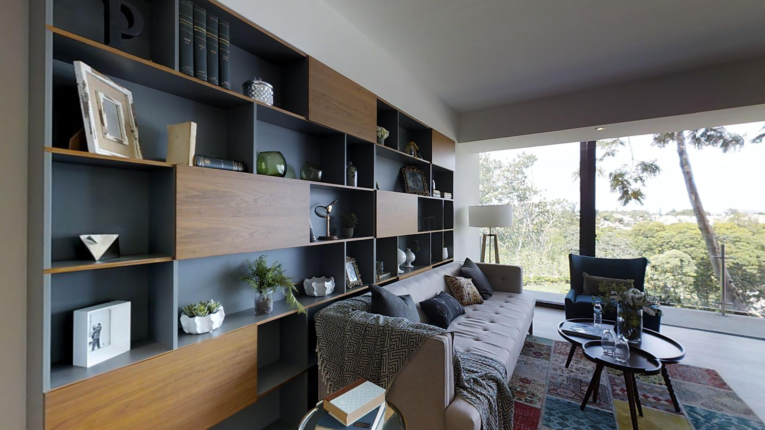
primeraRaíz
Difusión multiplataforma
Fácil de integrar en tu página web
Envíalo por correo o WhatsApp
Ideal para compartir en redes sociales

Slide 6
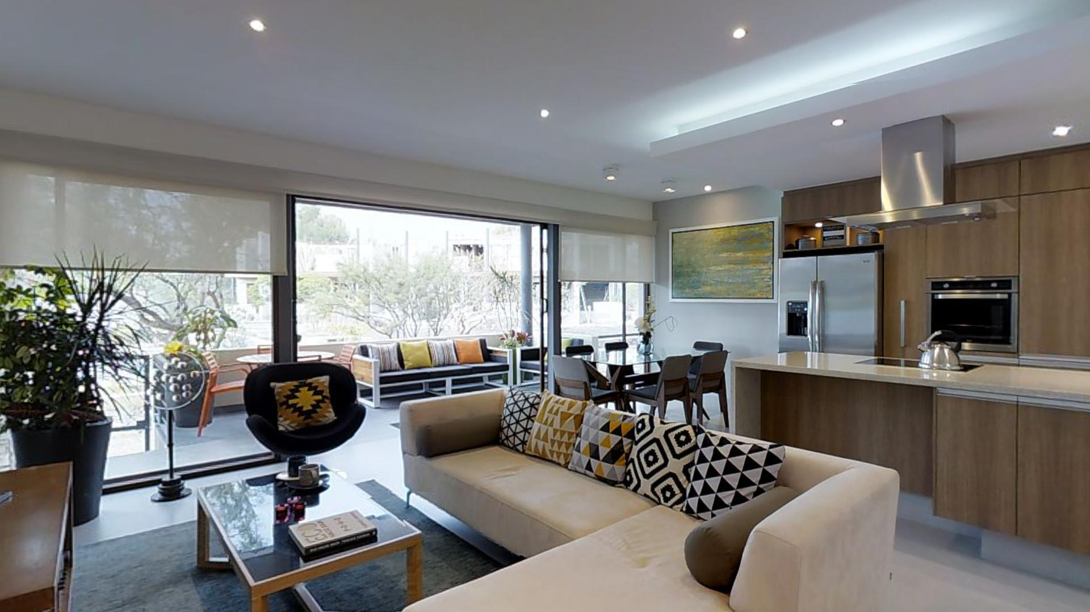
primeraRaíz
Una solución integral
...a un costo accesible
Incluye fotos y video que puedes utilizar en redes sociales, portales inmobiliarios o páginas web.

Slide 7
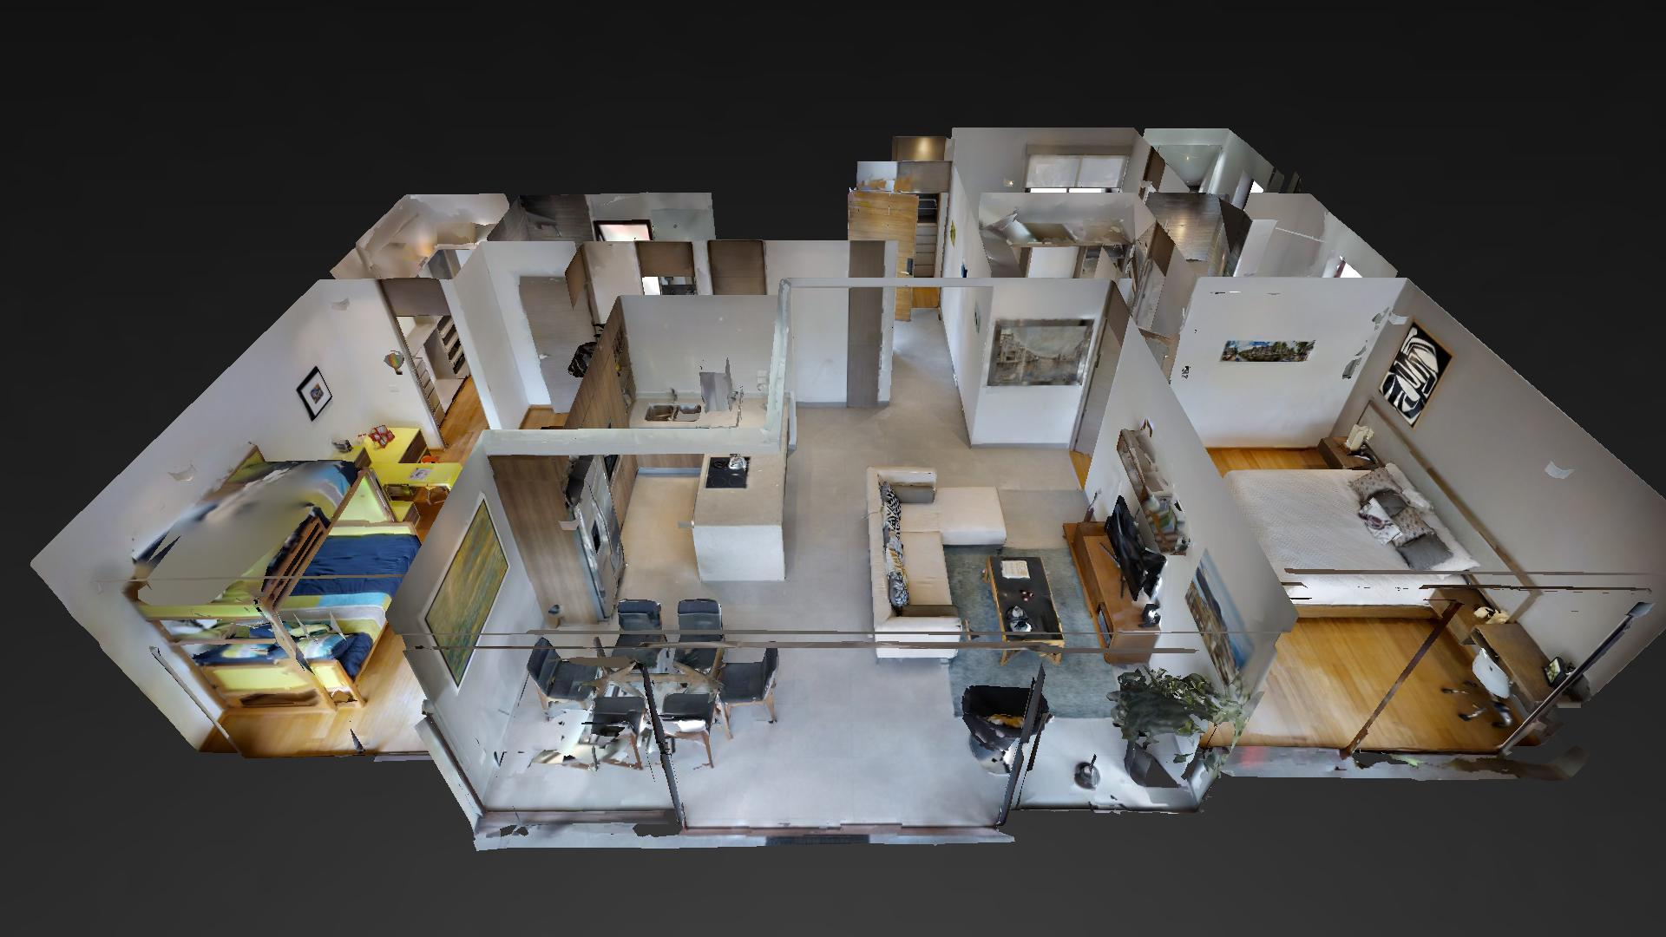
primeraRaíz
Agenda una cita
Vamos a tu inmueble
Recibe el link (ver ejemplo)
¡Todo en menos de
una semana!

Slide 8

primeraRaíz
llámanos: (044) 55 4454 5312
escríbenos: contacto@primeraraiz.com
visítanos: primeraraiz.com

